Slide 1
Din Mohammad
স্বাগতম
আজকের ভার্চুয়াল ক্লাশে সবাইকে জানাচ্ছি শুভেচ্ছা

Slide 2
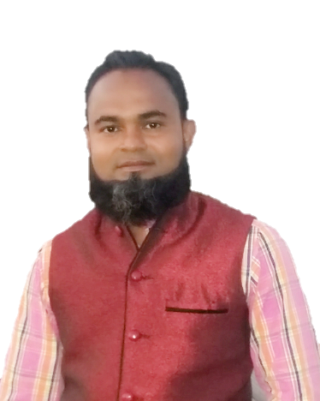
Din Mohammad
পরিচিতি
দ্বীন মোহাম্মদ
সহকারি শিক্ষক
সাতপোয়া তালটিয়া সরকারি প্রাথমিক বিদ্যালয়
মোবাইলঃ ০১৭২০৮৩৩৭৩৯
Email: dmshopon1982@gmail.com
শ্রেণিঃ পঞ্চম
অধ্যায়ঃ ষষ্ঠ
বিষয়ঃ বাংলাদেশ ও বিশ্বপরিচয়
পাঠ শিরোনামঃ জলবায়ু ও দুর্যোগ
পাঠ্যাংশঃ জলবায়ু পরিবর্তন
Din Mohammad Shopon Mob: 01720833739 Email: dmshopon1982@gmail.com

Slide 3
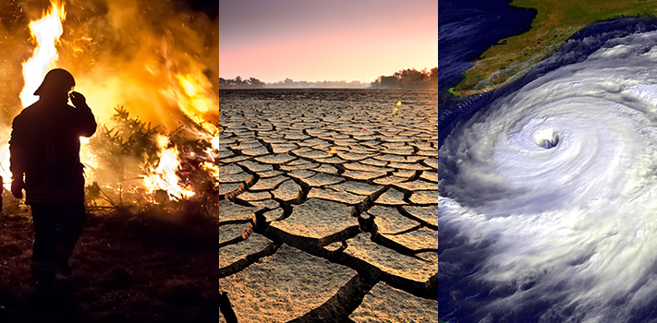
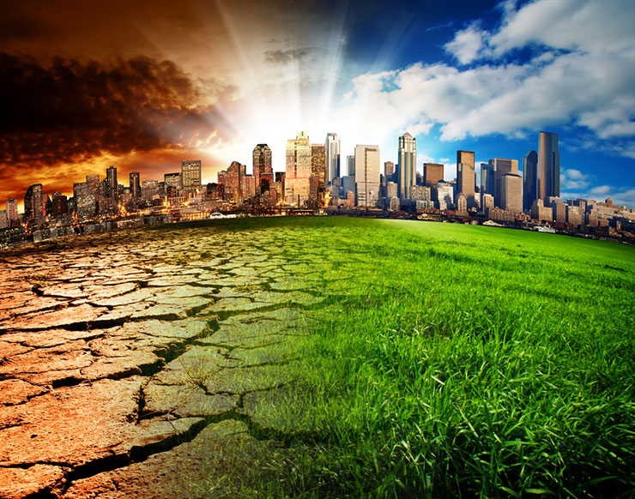
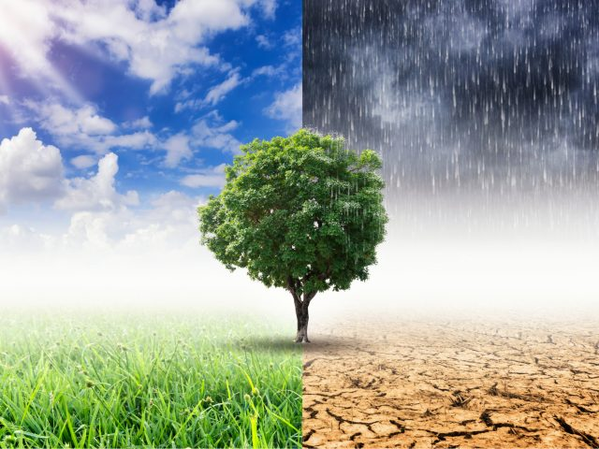
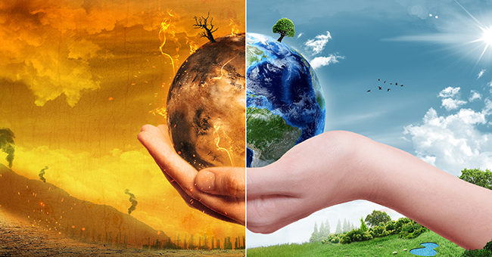
Din Mohammad
ছবিগুলো দেখে কি বুঝতে পারলে
ছবিগুলো দেখ এবং চিন্তা কর
জলবায়ু পরিবর্তন
Din Mohammad Shopon Mob: 01720833739 Email: dmshopon1982@gmail.com

Slide 4
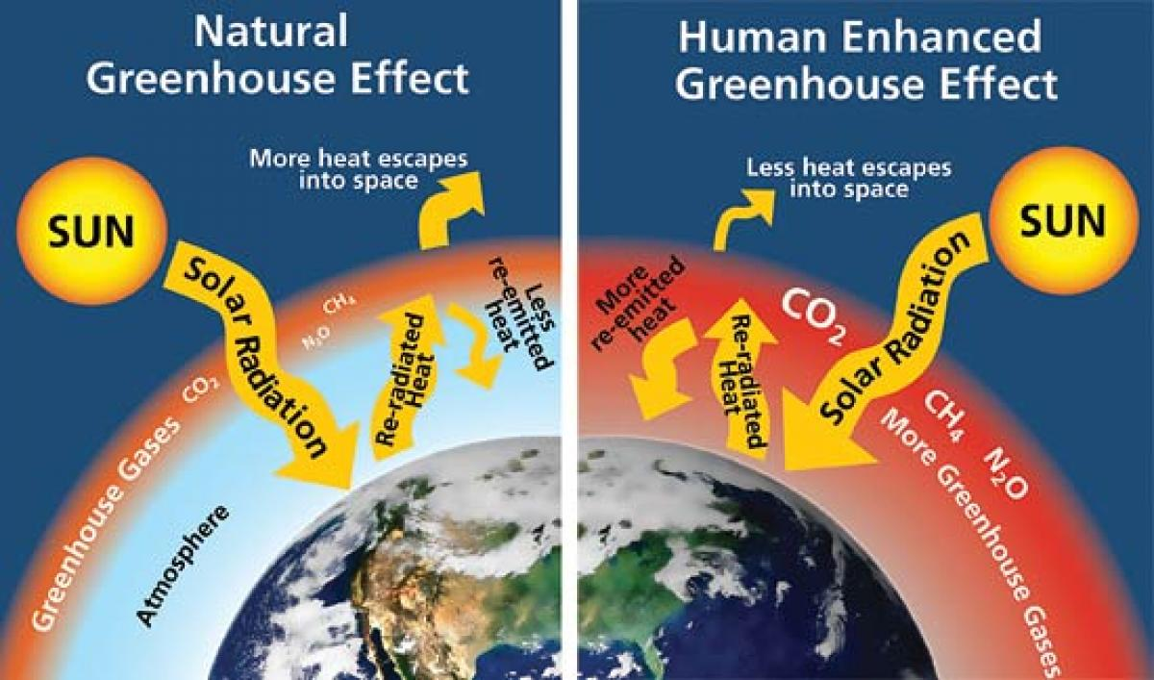
Din Mohammad
পাঠ ঘোষণা
জলবায়ু পরিবর্তন
Din Mohammad Shopon Mob: 01720833739 Email: dmshopon1982@gmail.com

Slide 5
Din Mohammad
শিখনফল
10.1.1 আবহাওয়া বলতে কী বুঝায় তা বলতে পারবে ।
10.1.2 জলবায়ু কী তা বলতে পারবে ।
10.1.3 আবহাওয়া ও জলবায়ু পরিবর্তনের কারণ ব্যাখা করতে পারবে ।
10.1.4 আবহাওয়া ও জলবায়ু পরিবর্তনের ফলে সৃষ্ট দুর্যোগ সম্পর্কে বলতে পারবে ।
10.1.5 ব্যক্তি, পরিবার, সমাজ ও পরিবেশের উপর আবহাওয়া ও জলবায়ু পরিবর্তনের প্রভাব বর্ণনা করতে পারবে ।
Din Mohammad Shopon Mob: 01720833739 Email: dmshopon1982@gmail.com

Slide 6
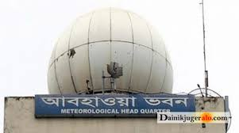
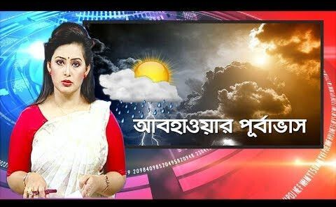
Din Mohammad
তোমরা কি বলতে পার আবহাওয়া কি?
আবহাওয়া অফিসের কাজ কি?
আবহাওয়ার পূর্বাভাস দেওয়া
কোন স্থানের স্বল্প সময়ের গড় তাপমাত্রা ও গড় বৃষ্টিপাতকে আবহাওয়া বলে।
Din Mohammad Shopon Mob: 01720833739 Email: dmshopon1982@gmail.com

Slide 7
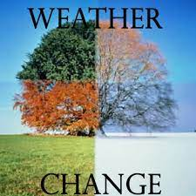
Din Mohammad
তাহলে ছবি দেখে বুঝলাম আবহাওয়া পরিবর্তনশীল
বিভিন্ন রকমের আবহাওয়া
ছবিগুলো মনোযোগ দিয়ে দেখ
ছবি দেখে কি বুঝলে?
Din Mohammad Shopon Mob: 01720833739 Email: dmshopon1982@gmail.com

Slide 8
Din Mohammad
তোমারা কি জান জলবায়ু কি?
কোন স্থানের আবহাওয়া পরিবর্তনের নির্দিষ্ট ধারাই জলবায়ু। কোন স্থানের বহু বছেরের আবহাওয়ার গড় অবস্থা। সাধারণত ৩০-৪০ বছেরের আবহাওয়ার গড় অবস্থাকে জলবায়ু বলে।
Din Mohammad Shopon Mob: 01720833739 Email: dmshopon1982@gmail.com

Slide 9
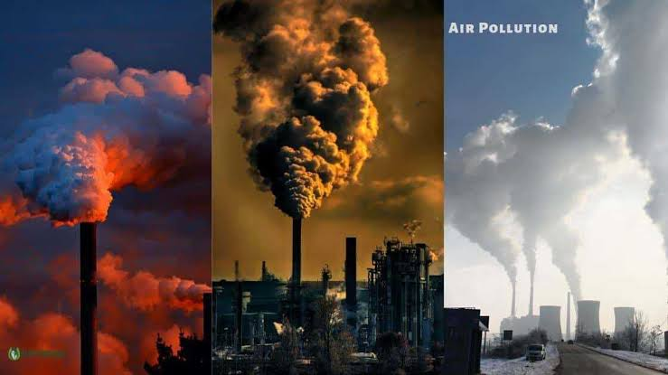
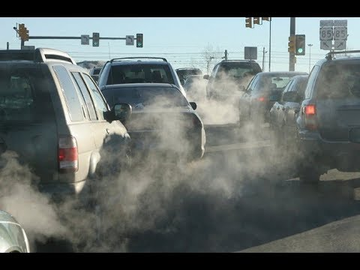
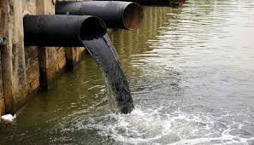
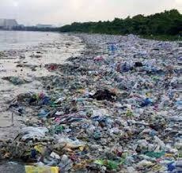
Din Mohammad
জলবায়ু পরিবর্তনের কারন
কল কারখানারকালো ধোয়া ও বর্জ্য
যানবাহনের ধোয়া ও ময়লা আবর্জনা
এগুলো মানব সৃষ্ট কারন
Din Mohammad Shopon Mob: 01720833739 Email: dmshopon1982@gmail.com

Slide 10
Din Mohammad
জলবায়ু পরিবর্তনের কারন
শিল্প কল-কারখানা ধোঁয়া
মানবসৃষ্ট দূষণ
কল-কারখানার বর্জ্য
যানবাহনের ধোঁয়া
গাছপালা কেটে ফেলা
Din Mohammad Shopon Mob: 01720833739 Email: dmshopon1982@gmail.com

Slide 11
Din Mohammad
একক কাজ
১। আবহাওয়া কী?
২। জলবায়ু কী?
Din Mohammad Shopon Mob: 01720833739 Email: dmshopon1982@gmail.com

Slide 12
Din Mohammad
জোড়ায় কাজ
জলবায়ু পরিবর্তনের মানবসৃষ্ট কারন | জলবায়ু পরিবর্তনের ফলাফল
Din Mohammad Shopon Mob: 01720833739 Email: dmshopon1982@gmail.com

Slide 13
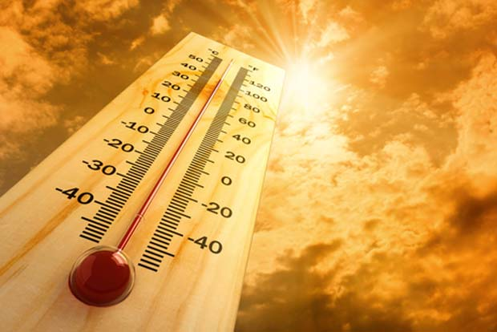
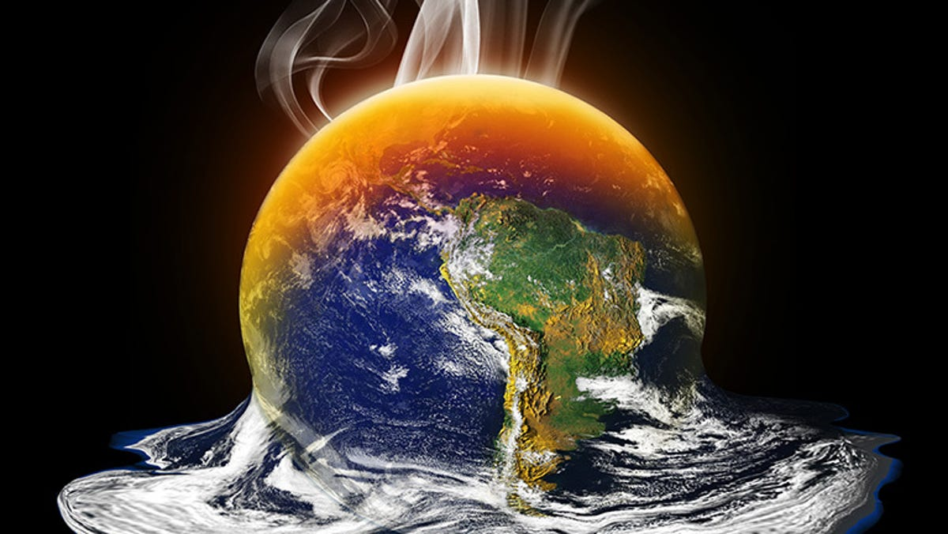
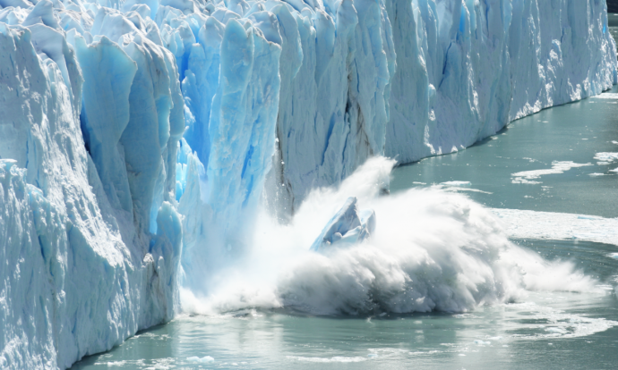
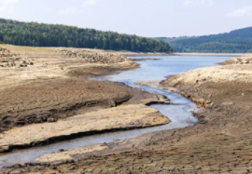
Din Mohammad
গড় তাপমাত্রা বৃদ্ধির প্রভাব
জলবায়ু পরিবর্তনের প্রভাব
বরফ গলে যাচ্ছে
জলাশয় শুকিয়ে যাচ্ছে
গড় তাপমাত্রা বৃদ্ধি পাচ্ছে
Din Mohammad Shopon Mob: 01720833739 Email: dmshopon1982@gmail.com

Slide 14
Din Mohammad
জোড়ায় কাজ
২ । তাপমাত্রা বৃদ্ধির ফলে পরিবেশের কি ক্ষতি হচ্ছে?
৩ । কিসের কারণে প্রাকৃতিক দুর্যোগের সম্ভাবনা বেড়ে যায় ?
Din Mohammad Shopon Mob: 01720833739 Email: dmshopon1982@gmail.com

Slide 15
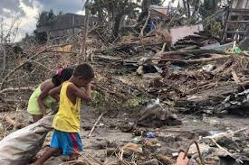
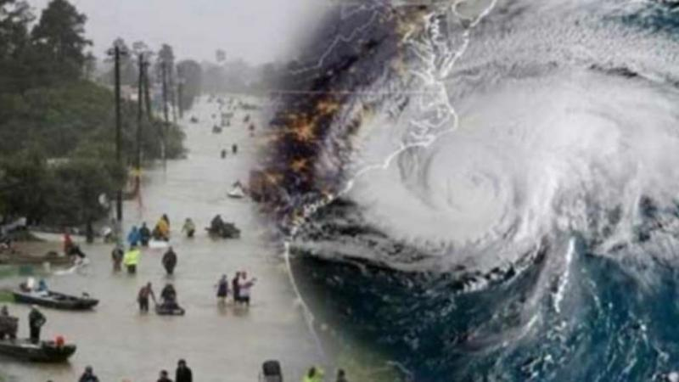
Din Mohammad
জলবায়ু পরিবর্তনের প্রভাব
ঘূর্ণিঝড়ের প্রকোপ বৃদ্ধি
Din Mohammad Shopon Mob: 01720833739 Email: dmshopon1982@gmail.com

Slide 16
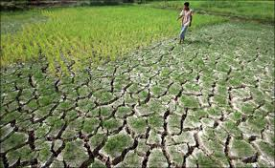
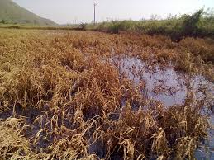
Din Mohammad
জলবায়ু পরিবর্তনের প্রভাব
মাটির লবনাক্ততা বেড়ে কৃষি জমি নষ্ট হচ্ছে
Din Mohammad Shopon Mob: 01720833739 Email: dmshopon1982@gmail.com

Slide 17
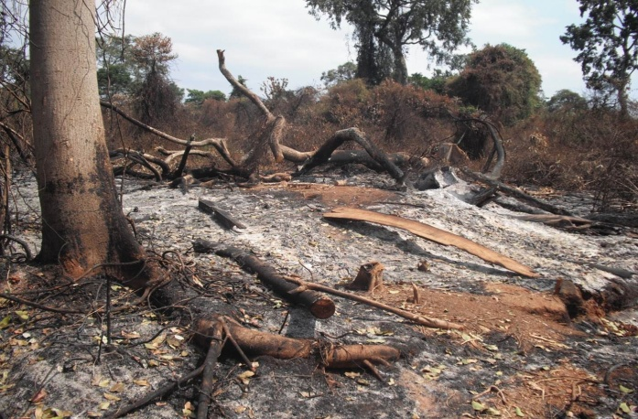
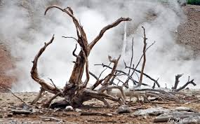
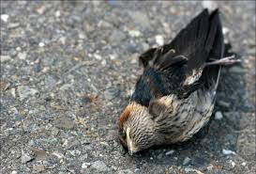
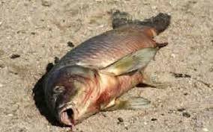
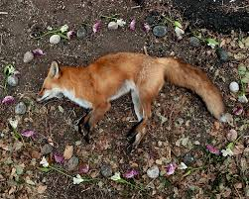
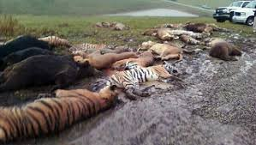
Din Mohammad
জলবায়ু পরিবর্তনের প্রভাব
গাছপালা ও বিভিন্ন প্রাণী ধ্বংস হচ্ছে
Din Mohammad Shopon Mob: 01720833739 Email: dmshopon1982@gmail.com

Slide 18
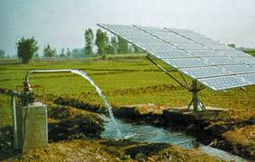
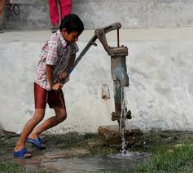
Din Mohammad
জলবায়ু পরিবর্তনের প্রভাব
পানির স্তর নিচে নেমে যাচ্ছে
Din Mohammad Shopon Mob: 01720833739 Email: dmshopon1982@gmail.com

Slide 19
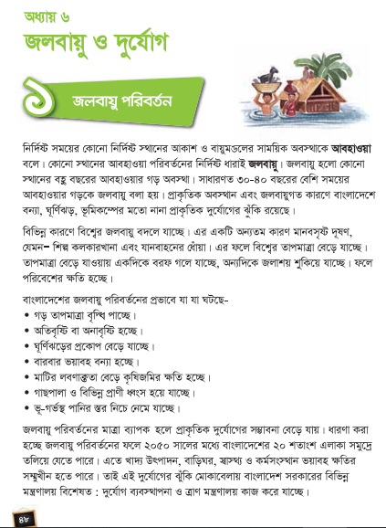
পাঠ্য বইয়ের সংযোগ
পাঠ্য বইয়ের ৪৮ পৃষ্ঠা দেখ এবং মনোযোগ দিয়ে পড়।
Din Mohammad Shopon Mob: 01720833739 Email: dmshopon1982@gmail.com

Slide 20
Din Mohammad
দলীয় কাজ
দল -১
জলবায়ু পরিবর্তনের ৩ টি মানবসৃষ্ট কারন লিখ।
দল-২
জলবায়ু পরিবর্তনের ৩ টি ফলাফল লিখ।
দল -৩
জলবায়ু পরিবর্তনের ৩ টি প্রভাব লিখ
Din Mohammad Shopon Mob: 01720833739 Email: dmshopon1982@gmail.com

Slide 21
মুল্যায়ন
১। সাধারণত কত বছরের গড় আবহাওয়াকে জলবায়ু বলে ?
২। জলবায়ু পরিবর্তনের অন্যতম কারণ কী ?
৩। কিসের কারণে প্রাকৃতিক দুর্যোগের সম্ভাবনা বেড়ে যায় ?
Din Mohammad Shopon Mob: 01720833739 Email: dmshopon1982@gmail.com

Slide 22
Din Mohammad
বাড়ির কাজ
বাংলাদেশের জলবায়ু পরিবর্তনের প্রভাবে যা যা ঘটছে তা পাঁচটি বাক্যে লেখ ।
Din Mohammad Shopon Mob: 01720833739 Email: dmshopon1982@gmail.com

